Slide 1
«Неделя финансовой грамотности в школе»
Выполнили группа № 9:
Сивцева О. С.
Сикорская Л. А.
Соловьева М. М.
Тырылгина А. А.
Ушницкая В. П.

Slide 2
Актуальность проекта
Повышение уровня финансовой грамотности современных школьников является одной из приоритетных задач государства в настоящее время. Быть финансово образованным необходимо, так как умение правильно распоряжаться финансами является залогом здорового развития экономики России в целом и ведет к улучшению благосостояния населения в частности.
В «Стратегии повышения финансовой грамотности в Российской Федерации на 2017 – 2023 годы» отмечается, что существенно усложнившаяся в последнее время финансовая система, ускорение процесса глобализации и появление широкого спектра новых сложных финансовых продуктов и услуг ставят перед людьми непростые задачи, к решению которых они зачастую оказываются неподготовленными.
Стратегия повышения финансовой грамотности в Российской Федерации на 2017 – 2023 годы. Утверждена распоряжением Правительства РФ от 25.09.2017 № 2039-р.

Slide 3
Цель мероприятия
способствовать развитию финансовой грамотности у обучающихся, способствовать формированию находчивости, сообразительности

Slide 4
Задачи мероприятия
- при помощи игровых ситуаций закрепить основы финансовой грамотности;
- закрепить у детей навыки работы в группах, обучить принятию коллективных решений в процессе обсуждения проблемы;
— научить применять ранее полученные знания по другим предметам

Slide 5
План недели финансовой грамотности в школе
Понедельник.
Открытие недели. На открытии недели подготавливаем стенд по финансовой грамотности, проводятся классные часы и лекции для обучающихся и их родителей по финансовой грамотности. На лекции можно позвать преподователей ССУЗов, ВУЗов, представителей с финансовой организации и предпринимателей.
На стенде вывешиваем информацию мероприятий за неделю.

Slide 6
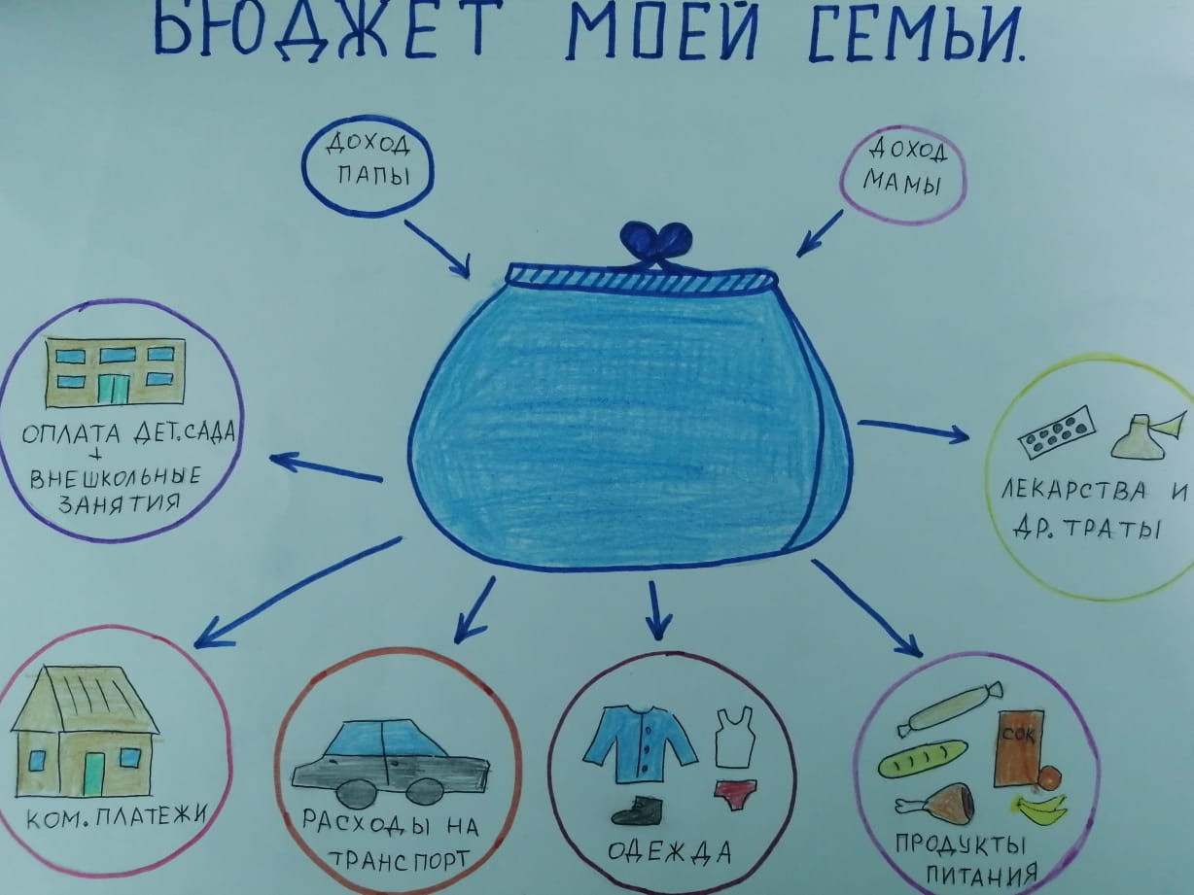
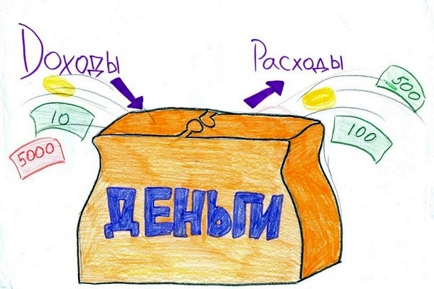
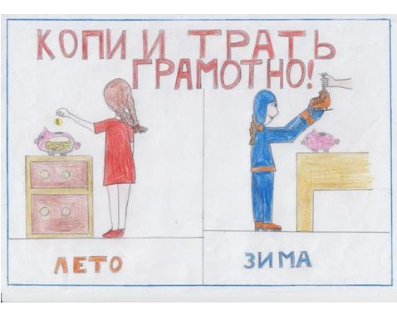
План недели финансовой грамотности в школе
Вторник.
Конкурс рисунков, плакатов «Я и финансы»

Slide 7
План недели финансовой грамотности в школе
Среда.
Викторина «Купи-продай»

Slide 8
План недели финансовой грамотности в школе
Четверг.
Конкурс «Кулинарный поединок» (защита меню на неделю)

Slide 9
План недели финансовой грамотности в школе
Пятница.
Игра «Банки. Деньги. Два стола»

Slide 10
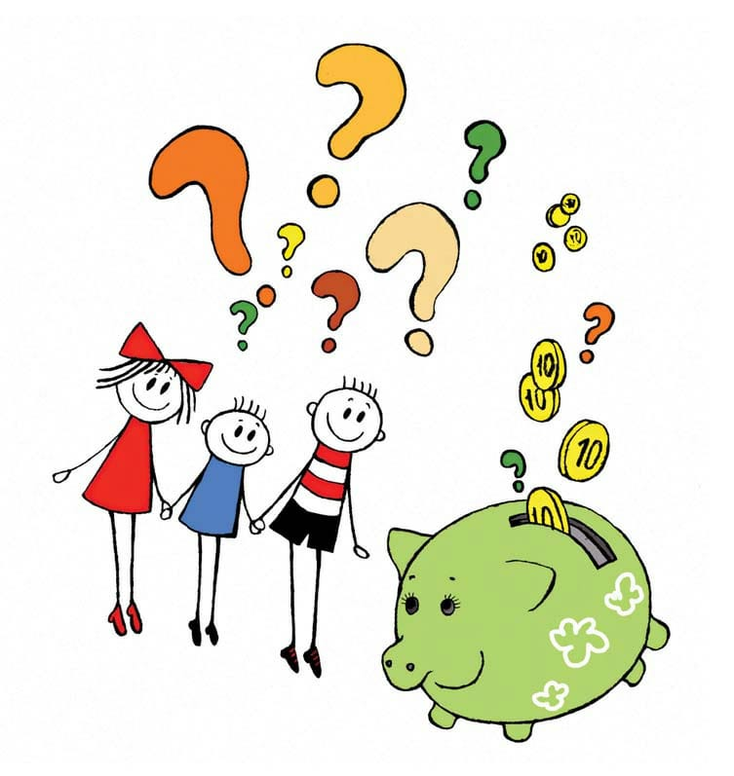
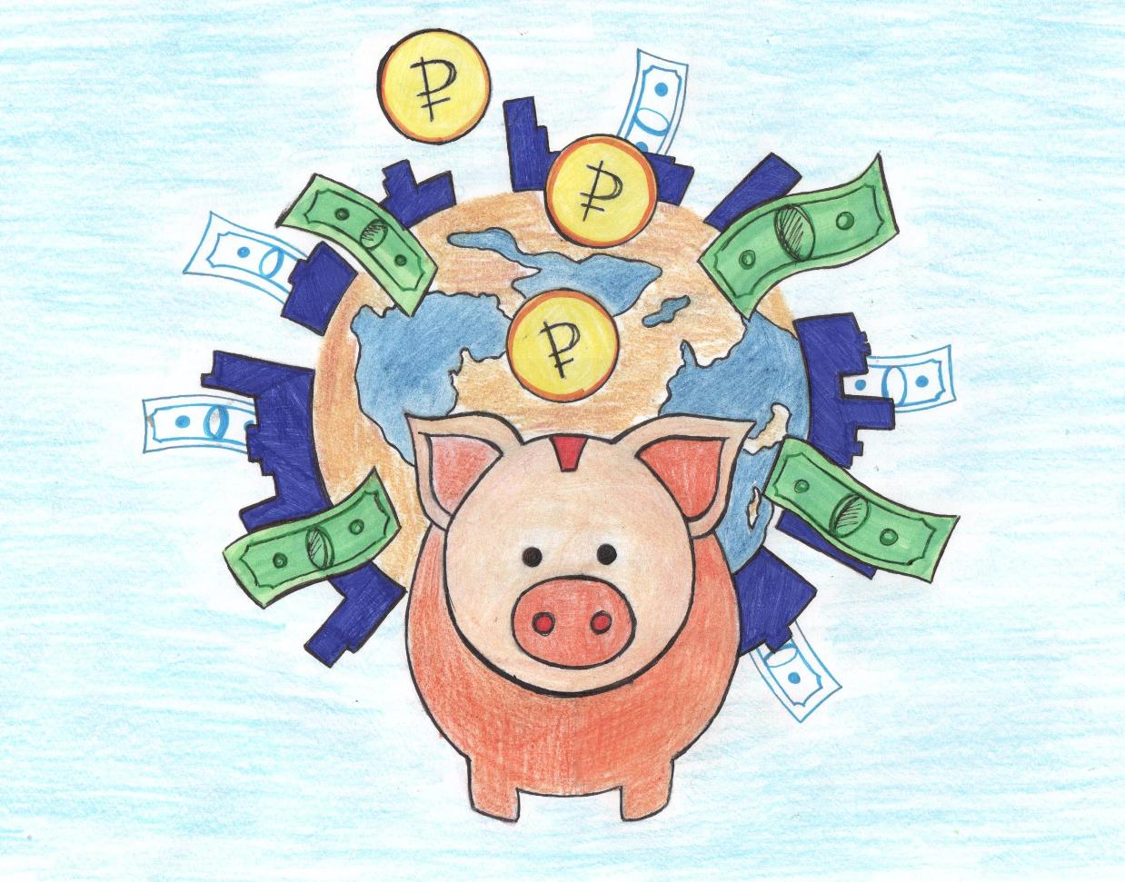
План недели финансовой грамотности в школе
Суббота.
Подведение итогов. Завершение недели.
Награждение победителей.

Slide 11
Заключение
В современном мире финансово неграмотному населению будет нелегко. Проект «Недели финансовой грамотности в школе» с успехом может проинформировать обучающихся и их родителей о финансовой грамотностью.
Как говориться «информирован, значит вооружен»

